Slide 1



Введение в социологию
ТЕМА: Социальная структура современного общества.
Савин Сергей Дмитриевич, доцент, кандидат социологических наук

Slide 2
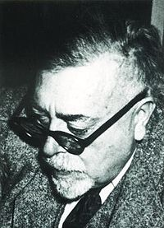
Имя Норберта Винера стало широко известно во всем мире после появления в 1948 году его книги «Кибернетика», сыгравшей очень большую роль в оформлении кибернетики как самостоятельной дисциплины, рассматривающей с единых позиций вопросы, ранее относившиеся к математике, технике, к биологии и социологии.
Во время Второй мировой войны, занимаясь исследованиями в области противовоздушной обороны, Винер заинтересовался автоматическими расчетами и теорией обратной связи. Впоследствии Н. Винер сформулировал основные положения новой науки — кибернетики, предметом изучения которой стали управление, связь и обработка информации в технике, живых организмах и человеческом обществе. Эта наука впоследствии вошла в качестве составной части в общую теорию систем.
Норберт Винер
(1894-1964)

Slide 3
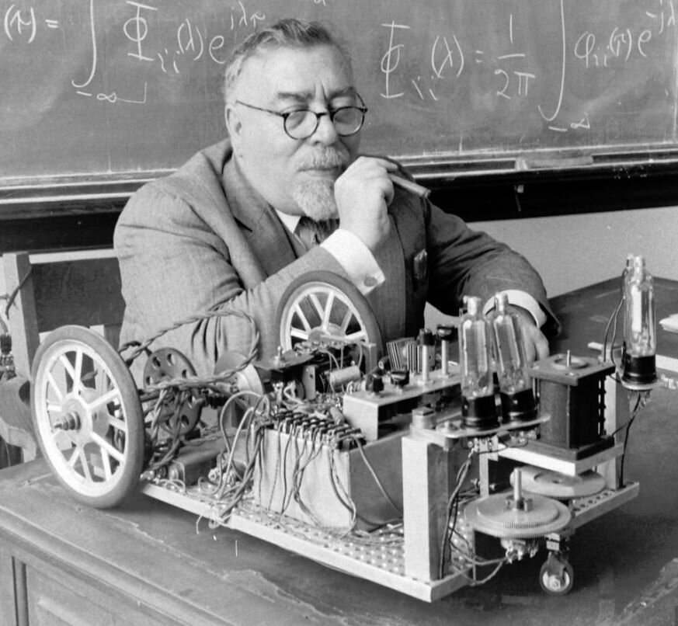
Кибернетика
Норберт Винер о кибернетической иерархии в управлении сложных систем
Управление обществом, по мнению Винера, по сути, не отличается от управления машиной. Передача и восприятие приказов в форме сигналов в целом одинаковы для людей и технических устройств, хотя и существуют некоторые детальные различия в обмене информацией и проблемах управления. Сама теория управления в человеческой, животной или механической технике является частью теории информации

Slide 4
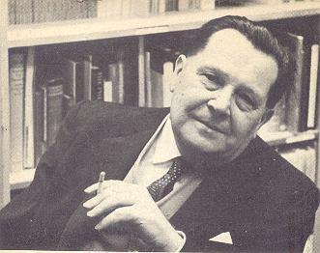
Карл Людвиг фон Берталанфи Общая теория систем (ОТС)
Австрийский биолог и философ Карл Людвиг фон Берталанфи (1901—1972) первым из западных ученых разработал концепцию организма как открытой системы и сформулировал программу построения ОТС. В своей теории он обобщил принципы целостности, организации, эквифинальности (достижения системой одного и того же конечного состояния при различных начальных условиях) и изоморфизма.
К. Л. фон Берталанфи проводит мысль о неразрывности естественнонаучного (биологического) и философского (методологического) исследований.
ОТС у К. Л. фон Берталанфи выступает в двух смыслах. В широком — как основополагающая, фундаментальная наука, охватывающая всю совокупность проблем, связанных с исследованием и конструированием систем. В теоретическую часть включаются 12 направлений ( в том числе, классическая теория систем и кибернетика) .

Slide 5
Понятие социальной структуры
Социальная структура - понятие, которое характеризует элементный состав социального целого, его внутреннюю организацию, закон связи и порядок взаиморасположения этих элементов. Структура отражает все вертикальные и горизонтальные взаимосвязи элементов целого
В социологии существуют различные подходы к рассмотрению социальных структур, но все они могут быть отнесены к двум основным типам: институциональному и статусному. Фокусировка внимания исследователя на установленных нормах и на организации взаимодействий предопределяет видение социальных структур как социальных институтов – экономических, политических, образовательных, религиозных и т.д. Сосредоточение внимания на дифференциации образа жизни и на иерархии привилегированных и дискриминируемых общностей обуславливает понимание социальных структур как статусных групп и категорий – социальных классов и слоев (бедных и богатых, руководителей и исполнителей, предпринимателей, рабочих, интеллигенции и т.д.).

Slide 6





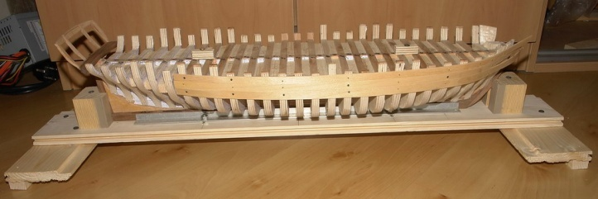
Понятие социальной структуры
Structura (лат.) – это строение, расположение, порядок. Под «структурой» вообще подразумевается совокупность функционально связанных между собой элементов, связей и зависимостей, составляющих внутреннее строение объекта. Структуру любого объекта характеризуют: количество составляющих, порядок их расположения и характер зависимости между ними. Такое понимание этой категории вполне оправдано и при изучении социальной структуры.

Slide 7
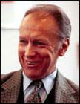

Польский социолог Петр Штомпка приводит несколько типичных определений социальной структуры, которые встречаются в современных социологических работах.
Социальная структура понимается как:
организация общественных отношений
упорядоченное расположение частей
связанные, более или менее прочные регулярности
образец, т.е. прослеживаемое единство действий или функционирования
существенные, глубинные, основополагающие обусловленности
свойства более фундаментальные, чем иные, внешние черты
П. Штомпка

Slide 8
В этих разных определениях, социологических и обыденных, можно выявить три идеи, образующие фундамент понятия структуры:
а) идея отношения, зависимости, связи между элементами (центральная для дефиниций 1 и 2)
б) идея регулярности, закономерности, повторяемости, устойчивости (центральная для дефиниций 3 и 4)
в) идея глубинного, скрытого, фундаментального, существенного измерения (центральная для дефиниций 5 и 6)
К обобщающей дефиниции

Slide 9
Обобщающая дефиниция
Структура - это скрытая сеть устойчивых и регулярных связей между элементами в какой-либо области реальности, существенным образом влияющая на развитие явлений, наблюдаемых в этой области.
Общественная жизнь - поверхностный, открытый слой социальной реальности; социальная структура — слой глубинный, скрытый от социального мира.
П. Штомпка рассматривает социальную структуру как сложное целое, которое можно представить в четырех измерениях или планах.
К измерениям социальной структуры

Slide 10
Второе измерение - это идеальное измерение: связанная с данным коллективом и распространенная в нем совокупность идей, убеждений, взглядов, образов.
Первое измерение социальной структуры - это нормативное измерение: сеть характерных для общности норм, ценностей и институтов.
Третье измерение -интеракционное
(или организационное): связанные с данной общностью и типичные для нее взаимно сориентированные действия.
Четвертое измерение – измерение интересов (или - жизненных возможностей), а, следовательно, распределения доступа к общественным благам: к богатству, власти, престижу, знаниям и т.п.
1
2
3
4
Все эти измерения тесно взаимосвязаны, скреплены своеобразной "структурой структур", другими словами "метаструктурой", или структурой второго порядка. Каждое отдельно взятое измерение структуры существенным образом влияет на любое другое и одновременно находится под влиянием всех остальных.

Slide 11
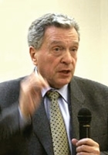
Итоговая дефиниция
В.В. Радаев
О.И. Шкаратан
Российские социологи В.В. Радаев и О.И. Шкаратан предлагают в своем учебном пособии следующее интегральное определение социальной структуры:
Социальная структура охватывает размещение всех отношений, зависимостей, взаимодействий между отдельными элементами в социальных системах разного ранга. В качестве элементов могут выступать социальные институты, социальные группы и социальные общности разных типов; базовыми единицами социальной структуры являются нормы и ценности.
Социальная структура есть качественная определенность общества, поэтому любое ее изменение выражает коренной, качественный сдвиг в обществе в целом. Структура социального объекта обеспечивает необходимую устойчивость в функционировании взаимосвязанных социальных элементов, позволяющих накапливать количественные изменения вплоть до момента, когда наступает историческая необходимость структурных сдвигов в обществе. Относительный консерватизм социальной структуры выступает как момент динамизма общественных процессов в целом.

Slide 12

Под социальной структурой определенного общества (социума), с точки зрения М.Н. Руткевича, подразумевается спектр или, вернее, клубок сплетенных между собой, подобно нитям ДНК, различных структур. Для каждой из них необходимо найти свой критерий различия между элементами, который позволяет как бы «пронизывать» по вертикали данную иерархическую лестницу.

Slide 13
Типы социальных структур
I. Глобальная социальная структура
Характеризует процесс исторического развития всего человечества на нашей планете как вида homo sapiens, т.е. со­циальную структуру всего общества на Земле, а не отдельного со­циума.
II. Структура связи и взаимодействия различных областей, сторон общественной жизни
Характеризуют внутреннее строение социума
III. Структура связи и взаимодействия социальных групп, слоев и других общностей

Slide 14

Групповая структура
Виды социальных структур
Социально-классовая
Социально-стратификационная
Социально-демографическая
Социально-профессиональная
Социально-территориальная (поселенческая)
Этническая
Конфессиональная

Slide 15
Главные социальные классы в период перестройки (Т.И. Заславская – 1988 г.)
передовые в научно-техническом и профессионально-квалификационном отношении рабочие;
массовый слой рабочего класса;
слой рабочих, развращенный получением нетрудовых доходов;
колхозное крестьянство (которое можно разделить на аналогичные группы);
научно-техническая интеллигенция;
хозяйственные руководители;
работники торговли, общественного питания и бытового обслуживания;
мелкие предприниматели;
социально-гуманитарная интеллигенция;
номенклатурные работники партийно-советского аппарата;
политические лидеры общества (члены ЦК КПСС, Совета Министров СССР, депутаты Верховного Совета СССР и др.).

Slide 16
Новые социальные группы и слои (1990-е гг. М.Н. Руткевич)
1) компрадорская буржуазия (от исп. comprador — покупатель), часть буржуазии экономически отсталых стран (как колоний, так и независимых) осуществляющая торговое посредничество с иностранными компаниями на внутреннем и внешнем рынках и тесно связанная с колонизаторами)
2) новая бюрократия (государственные чиновники высшего класса);
3) многочисленный слой частных собственников, который можно отнести к мелкой и средней буржуазии;
4) масса лиц наемного труда (рабочие, служащие и др.);
5) маргинальные слои населения.

